Slide 1


Quelles recommandations pour le diagnostic de cancer bronchique en 2021 ?
Pr Etienne Giroux Leprieur
APHP – Hôpital Ambroise Paré, Service de Pneumologie et Oncologie thoracique, Boulogne-Billancourt
Université Paris-Saclay, UVSQ, EA 4340 Biomarqueurs et Essais Cliniques en Cancérologie et Onco-Hématologie, Boulogne-Billancourt

Slide 2
Liens d’intérêt
Honoraires / advisory board : AstraZeneca, Boehringer-Ingelheim, Bristol-Myers-Squibb, Janssen, MSD, Novartis, Oncodesign, Roche, Takeda
Subventions recherche (institution) : AstraZeneca, Bristol-Myers-Squibb, Roche

Slide 3


Slide 4
Questions posées
Que / comment biopsier ?
Quelles analyses histologiques ?
Quelles analyses de biologie moléculaire ?

Slide 5
Questions posées
Que / comment biopsier ?
Quelles analyses histologiques ?
Quelles analyses de biologie moléculaire ?

Slide 6
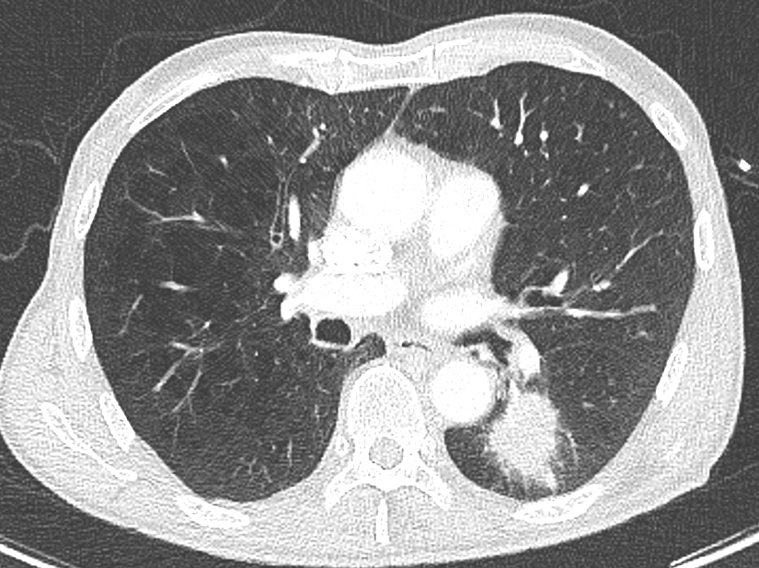
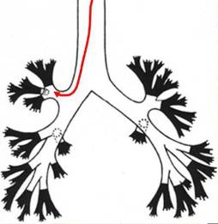
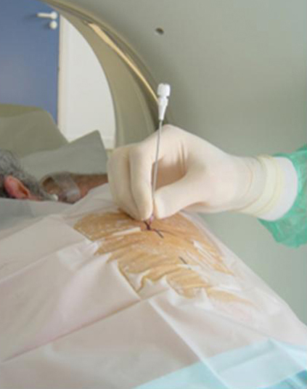
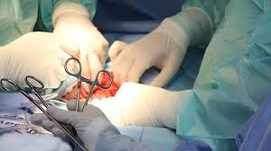
Site de biopsies : plusieurs situations…
La tumeur semble unique au bilan d’extension (cN0M0)

Slide 7
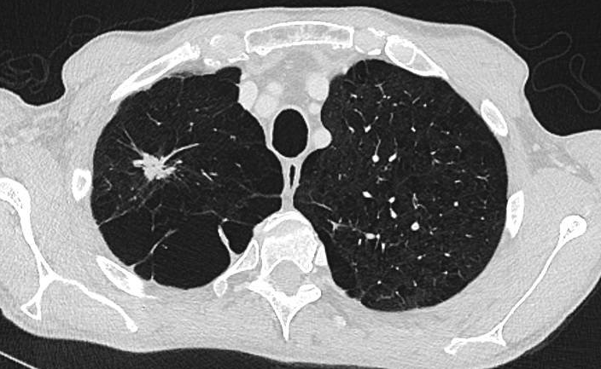
Site de biopsies : plusieurs situations…
Cas particulier :
Lésion unique non biopsiable (emphysème…)
Prise en compte du terrain, du caractère évolutif de la lésion et des résultats du TEP-TDP :
Discussion en RCP AU CAS-PAR-CAS d’une radiothérapie stéréotaxique sans preuve histologique

Slide 8
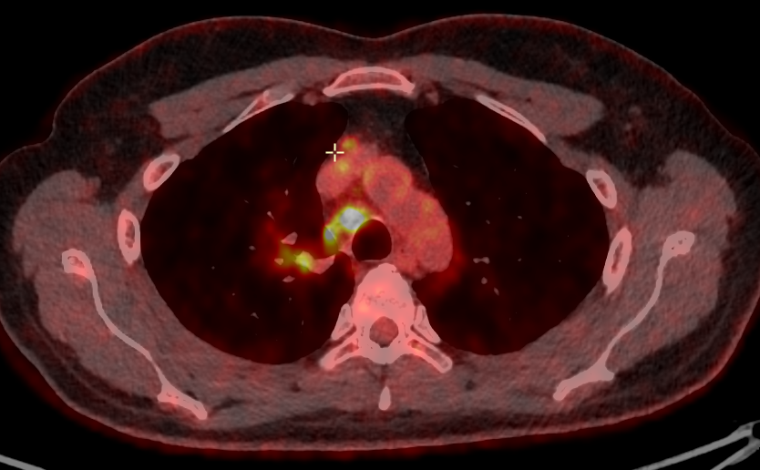
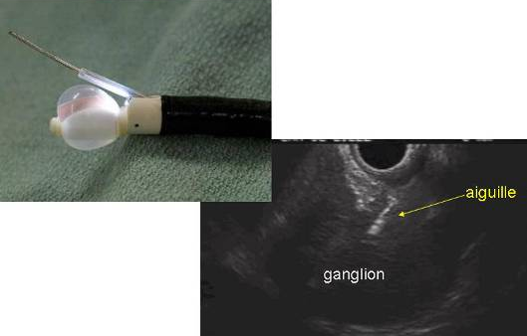
Site de biopsies : plusieurs situations…
Il existe possiblement un envahissement ganglionnaire (cN2-3M0)
Médiastinoscopie
Echographie endobronchique (EBUS)
Diagnostic histologique
Staging N2/N3 +++

Slide 9
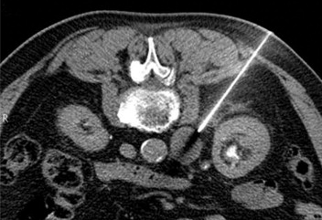
Site de biopsies : plusieurs situations…
Il existe une métastase qui semble unique (cM1a ou M1b)
Toujours biopsier (si techniquement faisable) une lésion possiblement métastatique unique

Slide 10
Site de biopsies : plusieurs situations…
Il existe une maladie multi-métastatique d’emblée (cM1c)
Si possible : éviter l’os (décalcification → analyses de bio mol difficiles…)

Slide 11
Questions posées
Que / comment biopsier ?
Quelles analyses histologiques ?
Quelles analyses de biologie moléculaire ?

Slide 12
Quelles analyses histologiques ?

Slide 13
Que faire si aspect de grandes cellules + neuro-endocrine ?
Diagnostic de carcinome neuro-endocrine à grandes cellules
Positivité des marqueurs neuro-endocrines en IHC
(au moins 2, ou 1 ≥50% des cellules) :
- Chromogramine A
- Synaptophysine
- CD56
Cellules tumorales de grande taille avec rapport nucléo-cytoplasmique bas, index mitotique élevé (≥11/10 champs)
Aspect morphologique de neuro-endocrine
+
+
TTF1+ 50% des cas
P40-
Ki67 : utile pour différencier carcinoïdes

Slide 14

Immunohistochimie PD-L1 : pour qui ? Pour quoi ?
Critères qualité !!!
Lantuejoul et al. Ann Pathol 2018

Slide 15
Immunohistochimie PD-L1 : pour qui ? pour quoi ?
Systématique pour tout CBNPC de stade IV
Systématique pour tout CBNPC de stade III
KN-024, PDL1≥50%
Essai PACIFIC
PDL1 ≥1% → AMM ; PDL1 <1% → RTU
Reck et al. NEJM 2016
Antonia et al. NEJM 2017

Slide 16
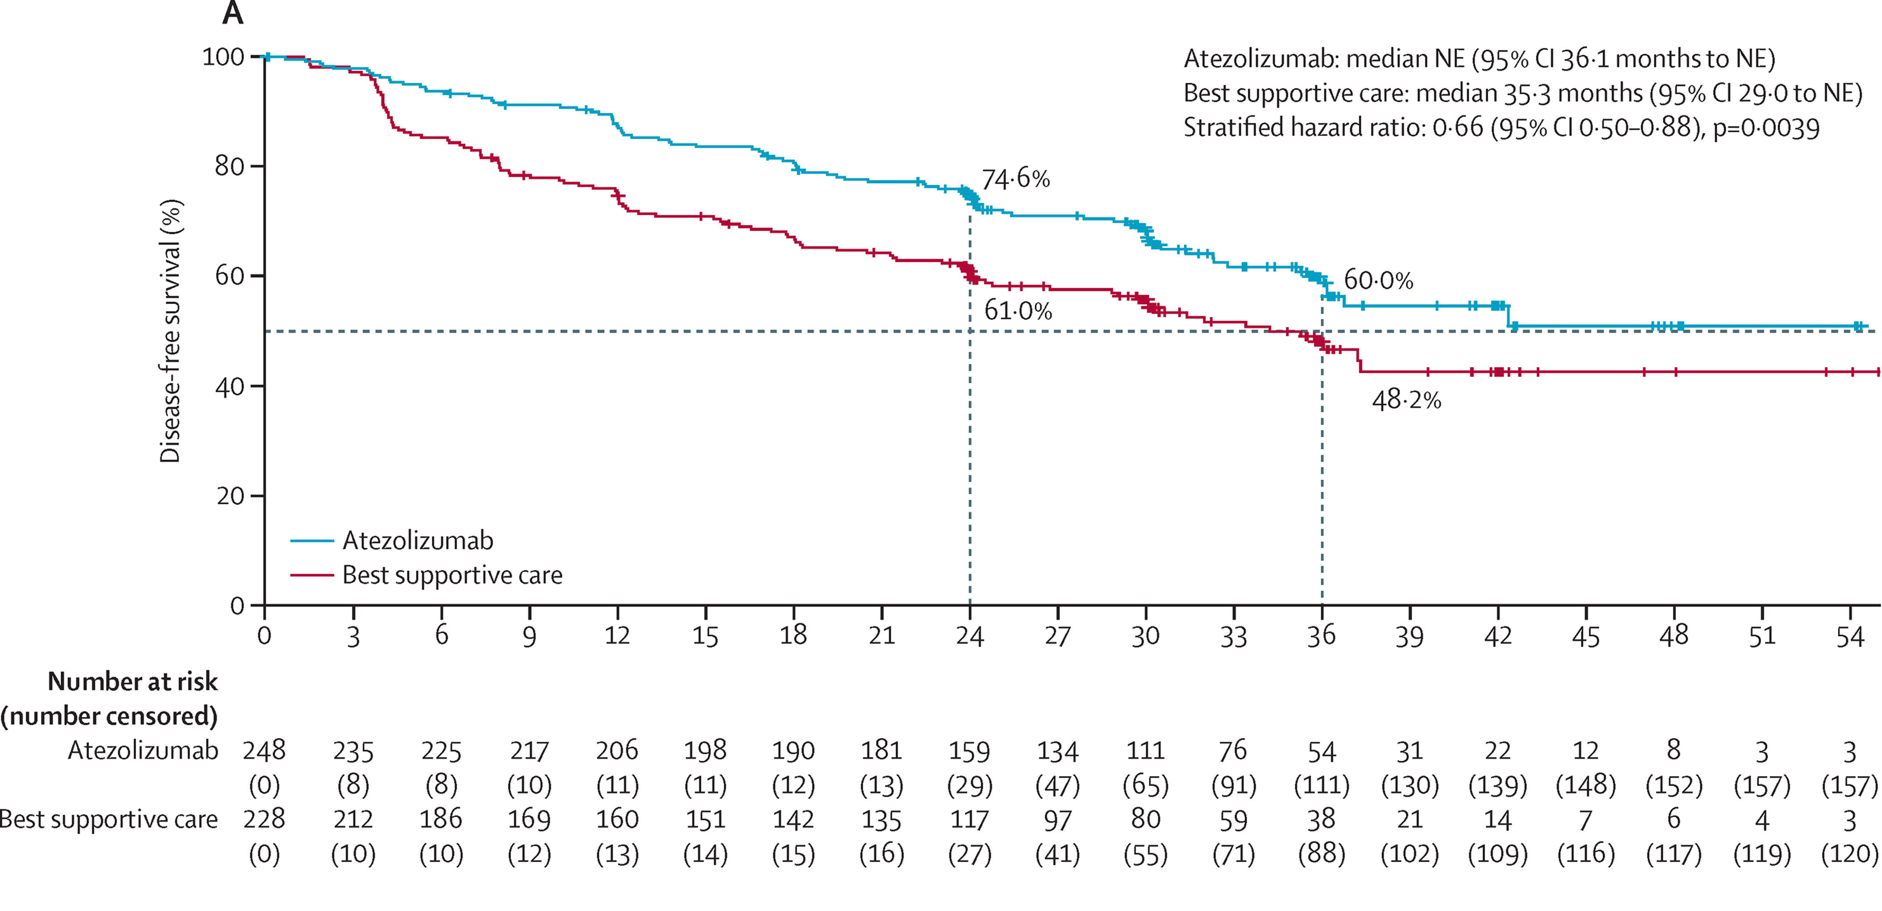

Immunohistochimie PD-L1 : pour qui ? pour quoi ?
Demain pour les CBNPC de stade II-IIIa opérés ?
ImPOWER-010, PDL1 ≥1%
Felip et al. Lancet 2021

Slide 17

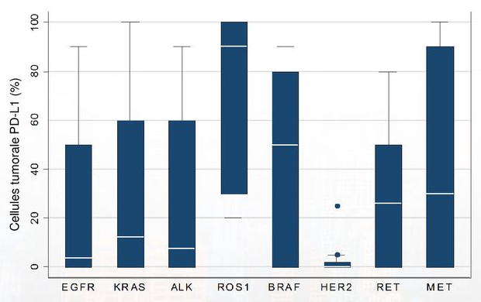
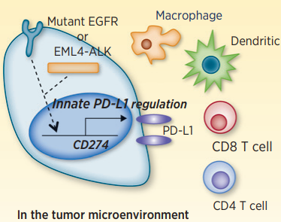
Immunohistochimie PD-L1 : pas de précipitation !
IHC PD-L1 ≥ 50%
Gettinger et al. Clin Cancer Res 2016; Evans et al. Pathol Oncol Res 2020; Mazieres et al. Ann Oncol 2019

Slide 18
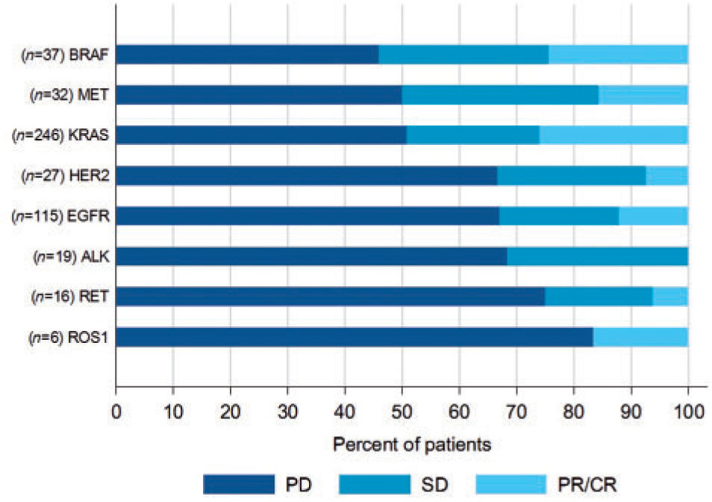
IO et addictions oncogéniques
Mazieres et al. Ann Oncol 2019

Slide 19
Immunohistochimie PD-L1 : pas de précipitation !
Adénocarcinome
IHC PD-L1 ≥ 50%
=
ON ATTEND LES RESULTATS DE BIOLOGIE MOLÉCULAIRE !!

Slide 20
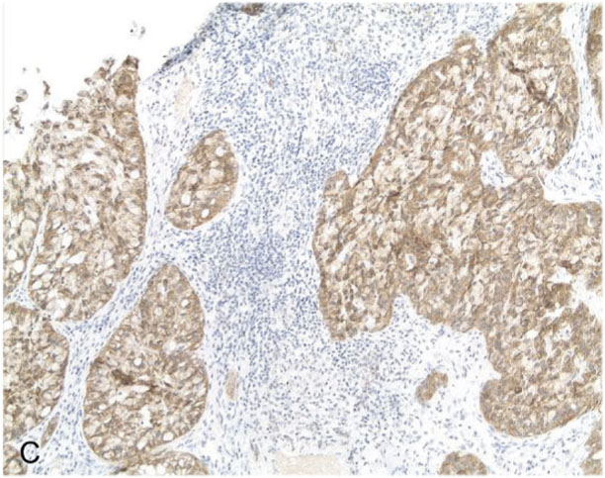
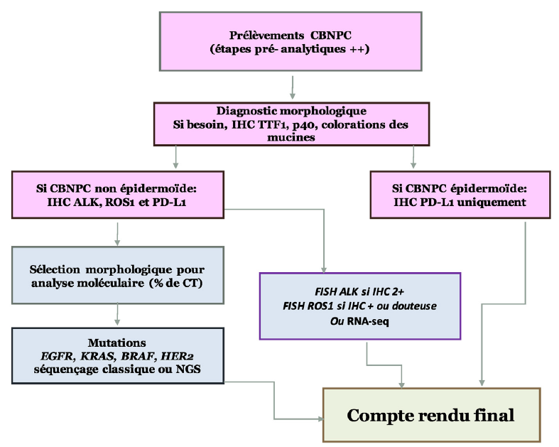
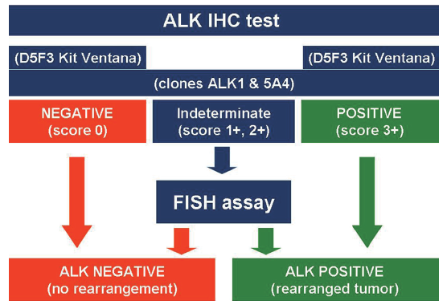
Autres IHC à réaliser en routine
Lantuejoul et al. Ann Pathol 2018

Slide 21
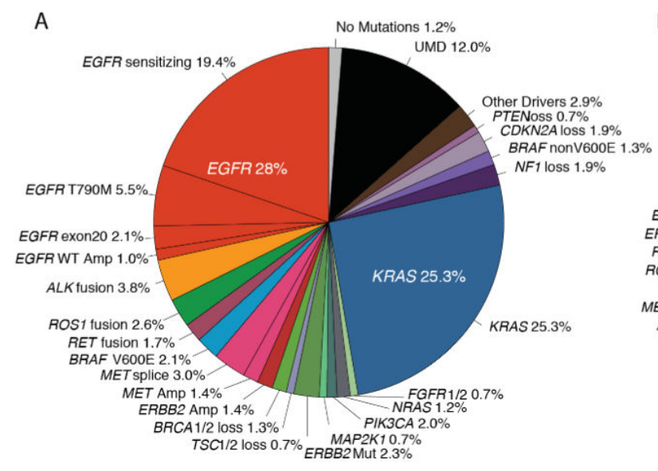
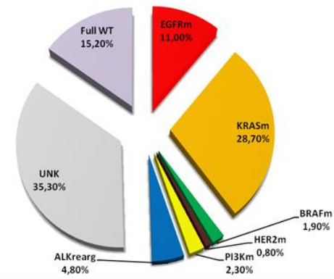
Questions posées
Que / comment biopsier ?
Quelles analyses histologiques ?
Quelles analyses de biologie moléculaire ?
2015
2021
Barlesi et al. Lancet 2016
Jordan et al. Cancer Discov 2017

Slide 22
Quelles analyses de biologie moléculaire réaliser au diagnostic?
Non-épidermoïdes de stade IV
Epidermoïdes de stade IV chez le non-fumeur ou fumeur <10PA
Analyses « indispensables »
Analyses « recommandées »
Analyses « optionnelles »
AMM en 1e ligne
AMM/ATU en 2e ligne
Essais cliniques
Mutation EGFR
Réarrangements ALK
Réarrangements ROS1
Mutation BRAF V600E
Mutation ex 14 MET
Mutation KRAS (G12C)
Réarrangements de RET
Réarrangements de NTRK
Amplification de MET
Mutations HER2
Autres réarrangements

Slide 23
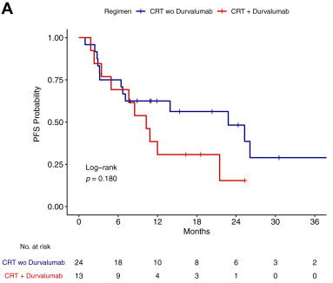
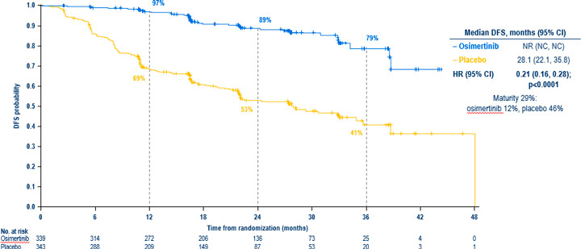
Mais aussi dans les autres stades ?!
CBNPC stade III EGFRm sous RT-CT
CBNPC stade Ib-IIIa EGFRm opérés
Aredo et al. JTO 2021
Wu et al. NEJM 2020

Slide 24
Quels types d’analyses ?
 | Mutations | Réarrangements | Amplification
Tests unitaires
IHC | - | ALK, ROS1 | -
PCR digitale | EGFR, Kras, Braf, HER2, MET | - | -
PCR ou techniques ciblées multiplex | EGFR, Kras, Braf, HER2, MET | - | -
FISH | - | ALK, ROS1, NTRK, RET | MET
Panels NGS
ADN | EGFR, Kras, Braf, HER2, MET… |  | MET
ARN | - | ALK, ROS1, NTRK, RET, MET… | -
1 seule mutation
Sensible +++
plusieurs mutations sur exon spécifiques
Screening exhaustif de plusieurs exons de plusieurs gènes

Slide 25
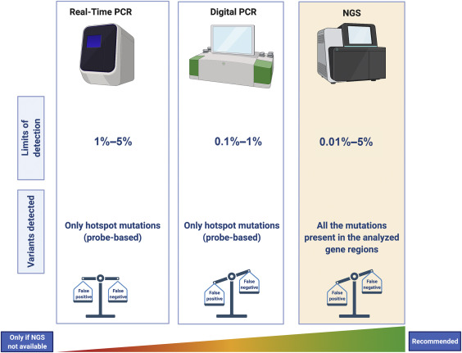
Quels types d’analyses ?
Rationnalisation des prélèvements tumoraux !!
Rolfo et al. JTO 2021

Slide 26
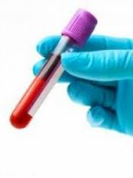
Place de la biopsie liquide au diagnostic
Goldman et al. Ann Oncol 2018

Slide 27
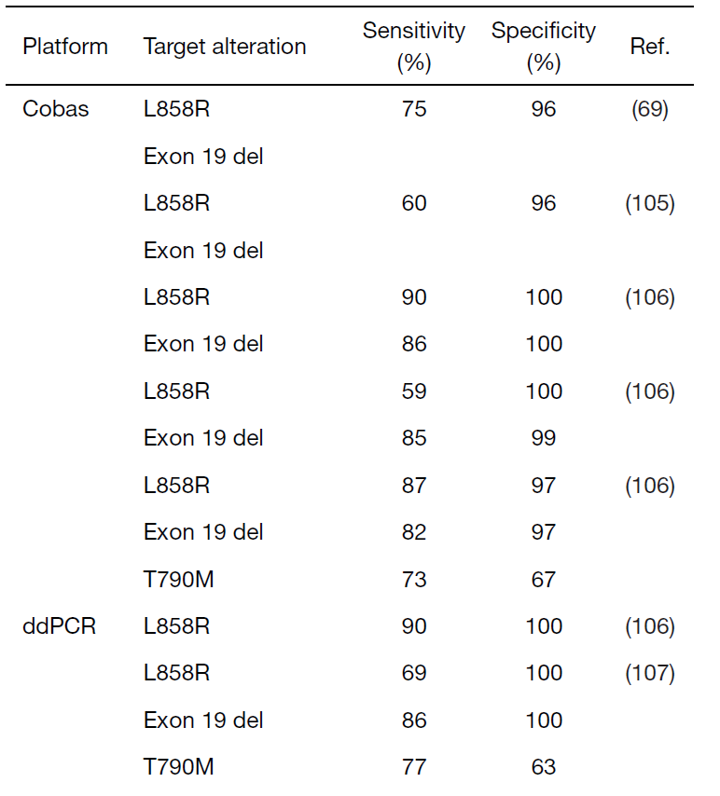
Se ≈ 80%
Sp ≈ 100%
Canale et al. Transl Lung Cancer Res 2019

Slide 28
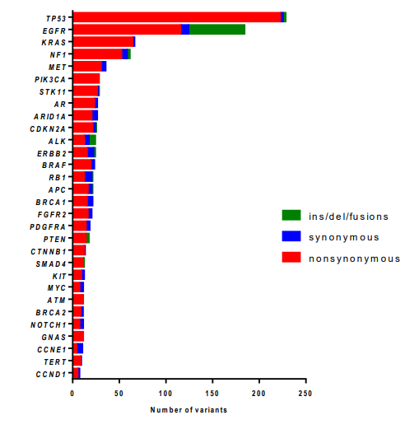
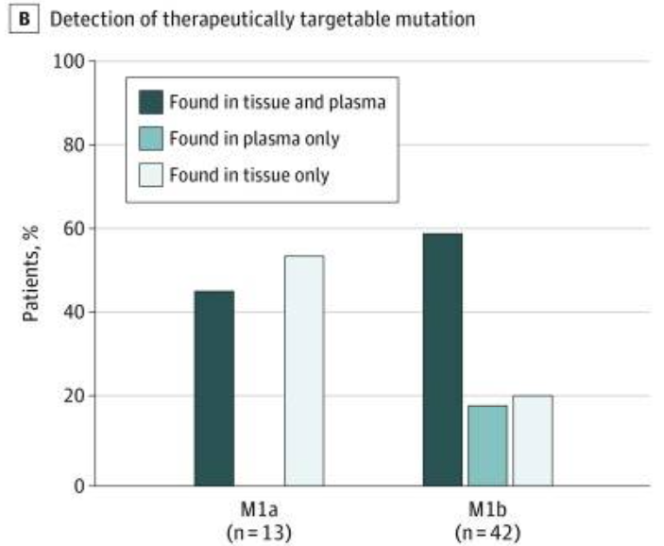
La biopsie liquide augmente la détection de mutations en complément du tissu
N=323 CBNPC
Guardant360 panel (73 gènes)
Aggarwal et al. JAMA Oncol 2019

Slide 29
Biopsie liquide et fusions ?
N=36 916 plasmas
Foundation ACT, FoundationOne Liquid, FoundationOne CDx (panels >300 gènes, profondeur >6000x, couverture >500x)
Lee et al. Clin Cancer Res 2021

Slide 30
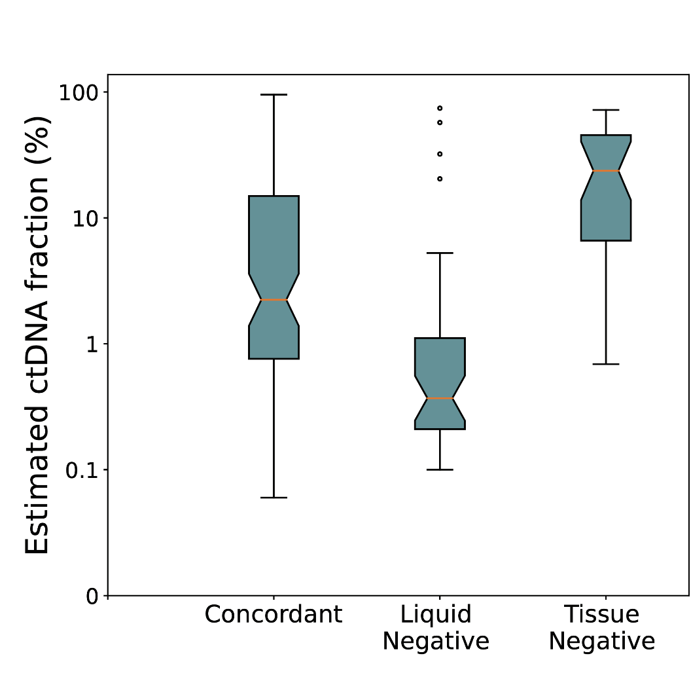
Biopsie liquide et fusions ?
Lee et al. Clin Cancer Res 2021

Slide 31
Place de la biopsie liquide au diagnostic
La biopsie liquide (plasma, séreuses, LCR…) est validée pour la recherche de mutations EGFR
  Place majeure si matériel tumoral tissulaire insuffisant
  Systématique en complément de la bio mol sur le tissu pour les non-épidermoïdes ?
  Si + : elle autorise à elle-seule la prescription de TKI EGFR
Place à définir au diagnostic pour les autres addictions
  Toujours réaliser une biopsie tissulaire

Slide 32
Conclusion
Que / comment biopsier ?
Quelles analyses histologiques ?
Quelles analyses de biologie moléculaire ?
L’obtention d’une preuve histologique doit rester la règle !!
Démarche standardisée (TTF1, p40, PD-L1)
Techniques utilisées : démarche standardisée en fonction des centres
Pour les non-épidermoïdes : ALK +/- ROS1
Les indispensables : EGFR, ALK, ROS1
Penser à la biopsie liquide
Arrivée de nouvelles thérapies et de nouvelles cibles : vers un screening « large » ADN et ARN d’emblée ?
Vers une extension des analyses IHC / BM pour les stades précoces

